Slide 1
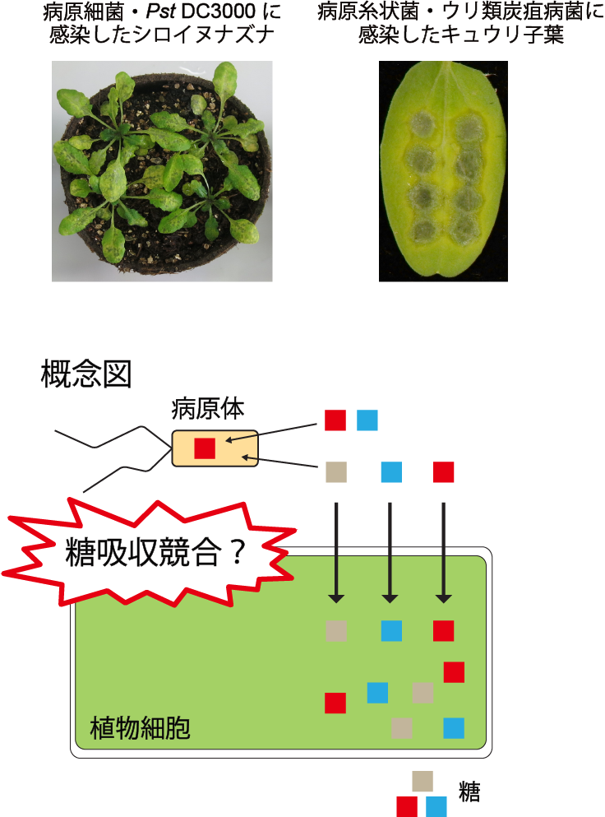
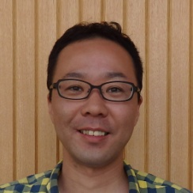
栄養吸収競合から探る植物・病原体間相互作用 ［キーワード：糖吸収、植物、病原体（細菌、糸状菌）］ 特任助教 山田晃嗣
研究概要：
2050年には人口が90億人に到達するとも予測される中で，食糧の安定供給は差し迫った解決すべき課題です．しかし，この爆発的な人口増加を支えるには現在から6割もの食糧供給の増加が必要だと試算されており，その道程は容易ではないことが考えられます。特に病害は穀物生産の15%近くをロスする要因であり早急に解決すべき問題ですが、そのためには病原体の感染メカニズムおよび植物の免疫応答の理解を深めることが必要になります。
私は病原体が植物に感染する際に糖を吸収することに着目し、糖吸収を巡る植物・病原体間の攻防を分子生物学的に明らかにすべく解析を行っています。また病原体が植物から糖を吸収する一方で、それにどのように植物が対抗しているかというかも明らかになっていません。病原体と植物の糖吸収機構を解析することで、病害による作物の被害を減らす技術の開発に繋がるよう探っていきたいと考えています。
コンタクト不良
分野：農学
専門：植物保護科学
E-mail: yamada.kohji@tokushima-u.ac.jp
Tel. 088-634-6418
Fax: 088-634-6419

Slide 2
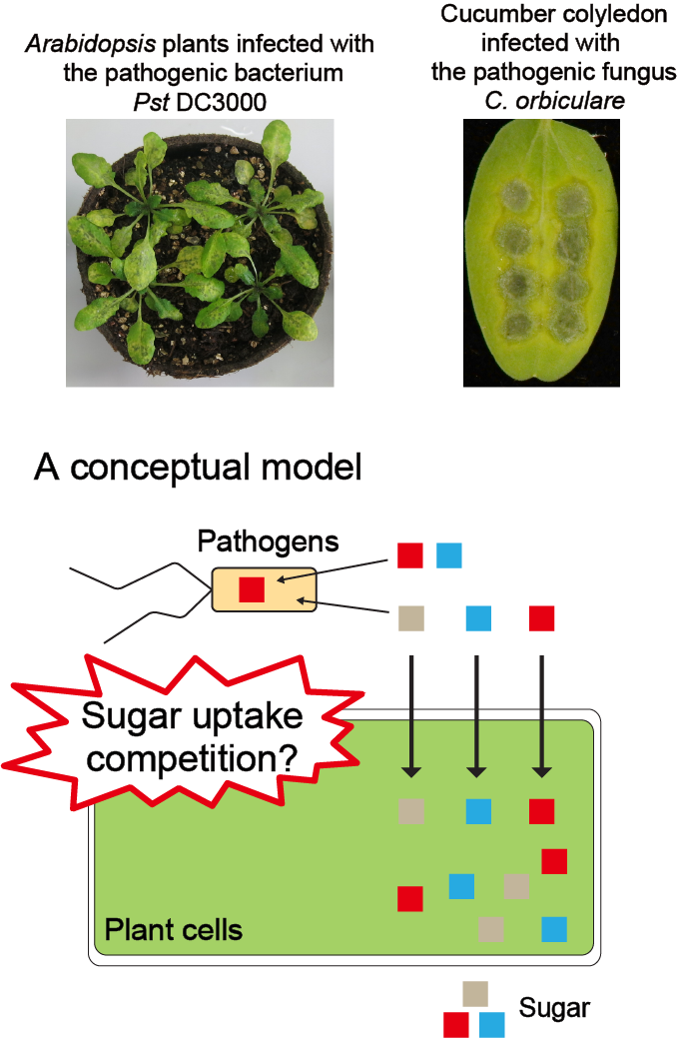
Nutrient uptake competition between plants and pathogens Designated assistant professor Kohji Yamada
Research:
Food security is important to feed world’s population, expected to reach around nine billion in 2050. To meet demand, it is estimated to require a 60 % increase in food production. Enhancement of agricultural production is thus one of the largest challenges in our era. Especially, plant disease causes 15 % loss of global crop production. To solve this problem, we need to obtain a better understanding of pathogens’ infection strategy and plant immunity.
Pathogen exploits host-derived metabolites such as sugars and amino acids during infection. I am interested in a molecular mechanism by which pathogens absorb sugars from plants. On the other hand, it remain elusive whether plants attempt to prevent a pathogen’s sugar gain. By analyzing sugar uptake competition at the interface between plants and pathogens, I would like to have a chance to develop a technology to reduce a crop loss by plant disease.
crack
Keywords：sugar uptake, plant, bacterium, fungus
E-mail: yamada.kohji@tokushima-u.ac.jp
Tel. +81-88-634-6418
Fax: +81-88-634-6419

